Slide 1
Energia Fotovoltaicos
Laboratório de Fontes Alternativas e Processamento de Energia – LAFAPE
Autor: Ricardo Q. Machado
Email: rquadros@sc.usp.br

Slide 2
Introdução
Projeto de sistemas PV – foco em sistemas com conversores ;
Estrutura integrante;
Sistema line-interactive;
Interface de potência mantém o PV operando junto ao ponto de máxima potência.

Slide 3
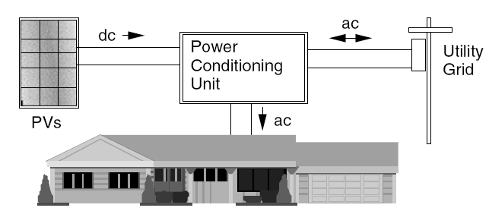
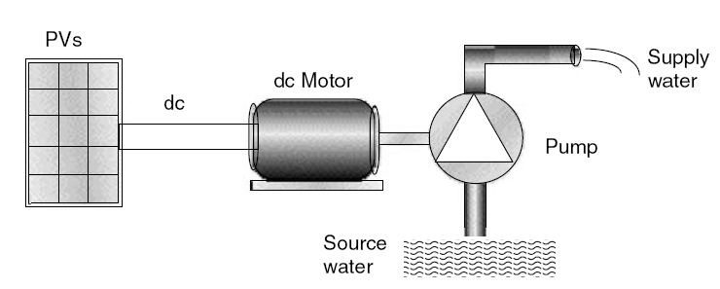
Introdução

Slide 4
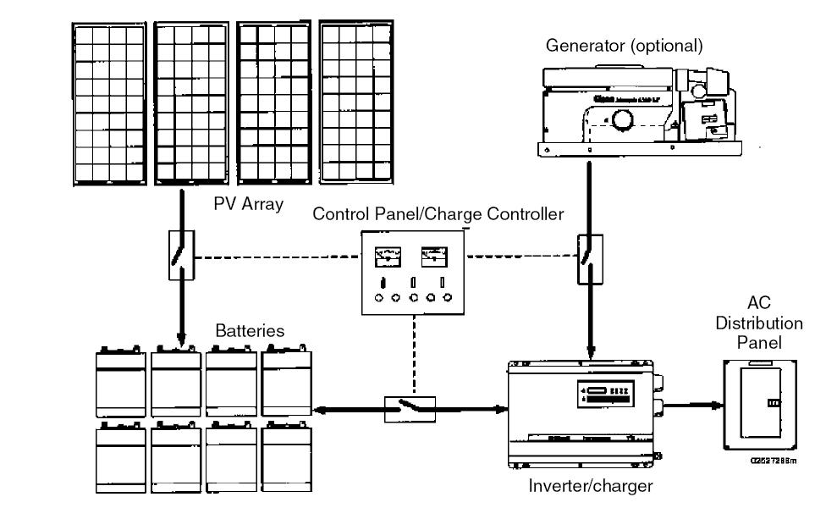
Introdução

Slide 5
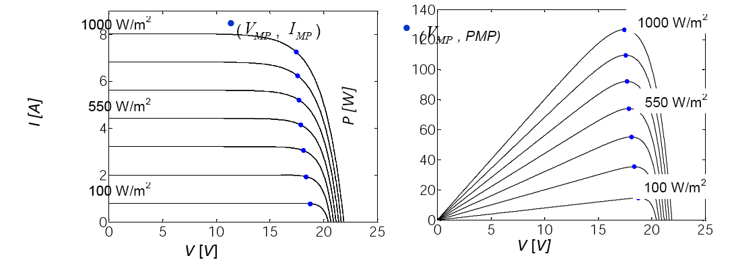
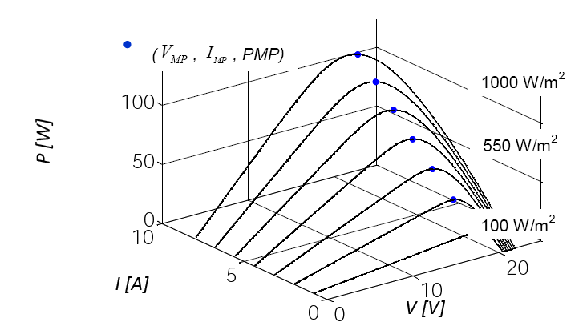
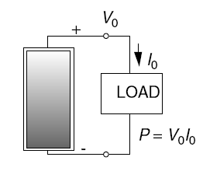
Curvas I-V

Slide 6
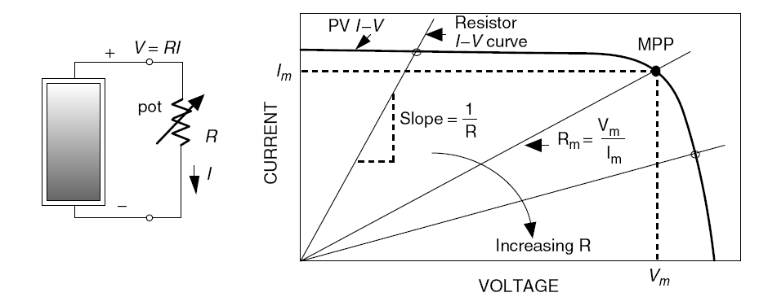
Curvas I-V

Slide 7
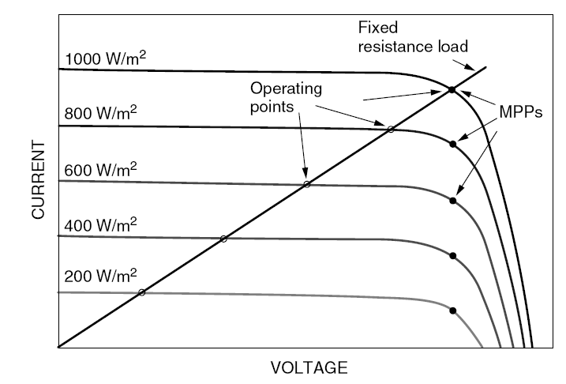
Curvas I-V
1 sol = 1000 W/m²;
Condições ideais de operação 1 sol e 25º.

Slide 8
Algoritmos de busca do ponto de máxima potência
O ponto de máxima eficiência é determinado pelo MPPT;
Normalmente está entorno de 70-80 % de V_{max} e 90% de I_{max};
O sistema deve rapidamente ajustar-se a mudanças na carga e a variações na irradiação, devido a nuvens ou sombras;
O MPPT ajusta dinamicamente a tensão para o ponto de máxima potência do sistema.

Slide 9
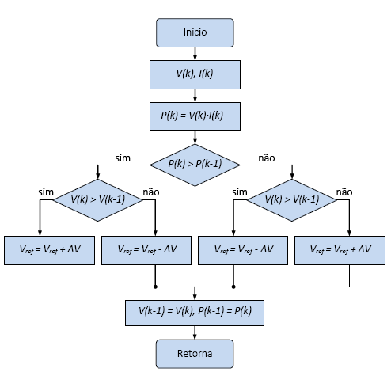
Algoritmos de busca do ponto de máxima potência-P&O
É o mais amplamente utilizado;
É simples e fácil de se instalar;
Falha sob rápidas mudanças na irradiação;
Em regime, oscila em torno do ponto de máxima potência.

Slide 10



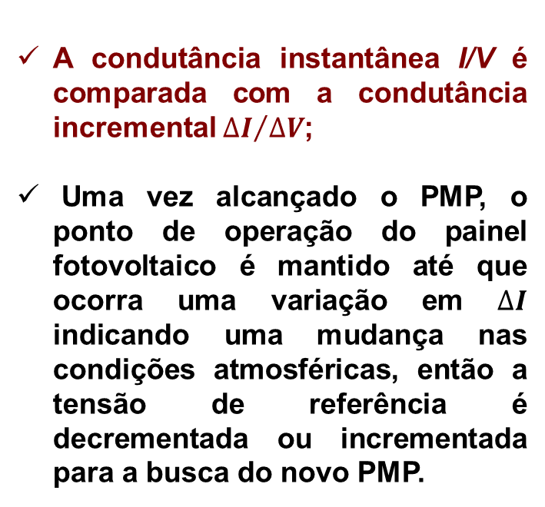
Algoritmos de busca do ponto de máxima potência-InCon
A condutância instantânea I/V é comparada com a condutância incremental ${∆I}/{∆V}$;
Uma vez alcançado o PMP, o ponto de operação do painel fotovoltaico é mantido até que ocorra uma variação em $∆I$ indicando uma mudança nas condições atmosféricas, então a tensão de referência é decrementada ou incrementada para a busca do novo PMP.

Slide 11
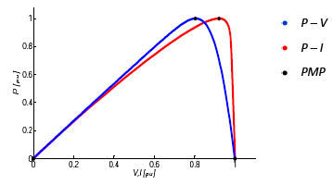
Qual a variável de controle a ser utilizada?
Curvas P-V e P-I possuem derivadas positivas e aproximadamente iguais, à esquerda do PMP;
À direita do PMP a inclinação de P-I é mais acentuada significando que, nesta região, a corrente possui magnitude maior do que a corrente de no ponto de máximo e que o comportamento dinâmico do painel é não linear tornando a busca pelo PMP mais difícil conforme.

Slide 12
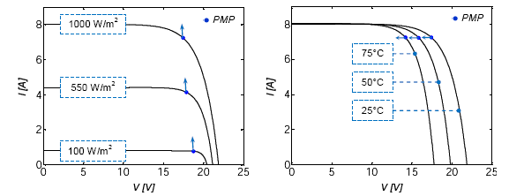
Efeito da variação de temperatura e irradiação

Slide 13
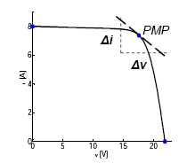

Método de linearização de um painel fotovoltaico
A linearização é feita em torno do ponto de interesse, que neste caso corresponde ao PMP ;

Slide 14

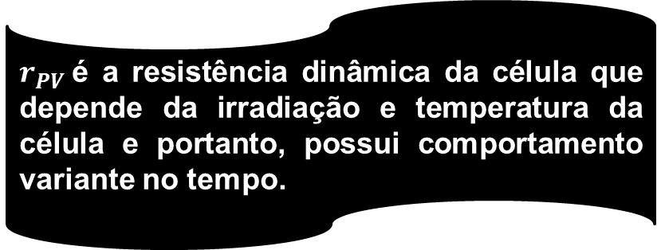

Método de linearização de um painel fotovoltaico
O modelo linear, determinado pela reta tangente à curva i-v no ponto de linearização PMP.
$$i=g\left(v−V_{MP}\right)+I_{MP}$$
$r_{PV}$é a resistência dinâmica da célula que depende da irradiação e temperatura da célula e portanto, possui comportamento variante no tempo.

Slide 15


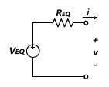


Método de linearização de um painel fotovoltaico
Através de:
Determina-se o circuito equivalente.

Slide 16
Exemplos - busca através de passo fixo

Slide 17
Exemplos - busca através de passo variável

Slide 18
PV sob condições atmosféricas extremas
500 W/m2 (antes de 0,4 s) e G = 1000 W/m2 depois de 0,4 s

Slide 19
PV sob condições atmosféricas extremas
T = 25°C (antes de 0,35 s) e T = 75°C (depois de 0,35 s),

Slide 20
Materiais fotoelétricos
Materiais foto elétricos transformam a energia contida em fótons em tensão ou corrente;
Energia solar na superfície terrestre é cerca de 6000 vezes a demanda atual;
Uso espacial;
Custo elevado no início da produção (1950). Redução de custo ocorre a partir da década de 1990.

Slide 21
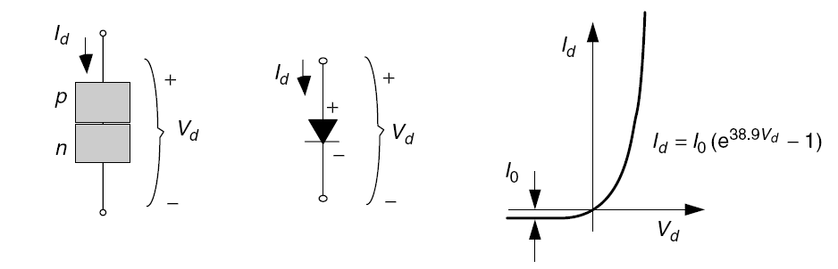

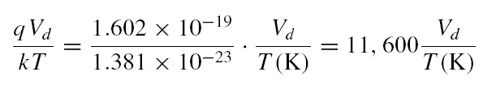
Junção P-N
$V_{d}$ e $I_{d}$ - tensão e corrente através do diodo;
$I_{0}$ - corrente reversa;
$q$ - carga do elétron $1,602×{10}^{−19}C$;
T – Temperatura em K;
$k$ – Constante de Boltzmann $1,381×{10}^{−23}J/K.$

Slide 22
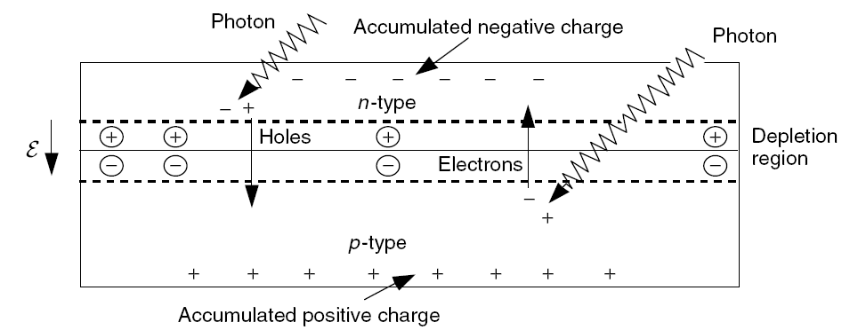
Modo de operação

Slide 23
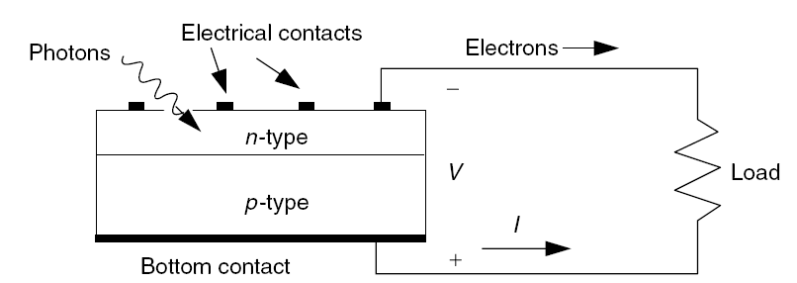
Modo de operação

Slide 24
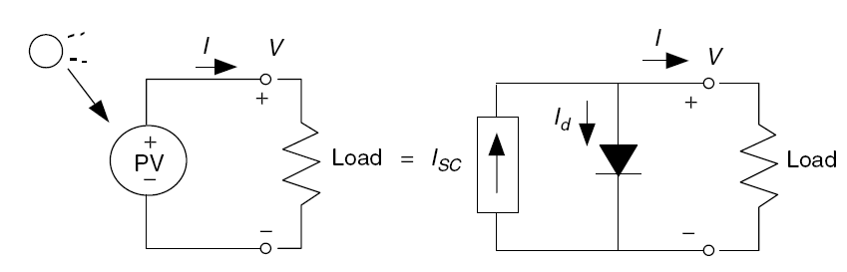
Circuito equivalente para uma célula fotovoltaica
Fluxo de corrente depende da irradiação incidente.

Slide 25
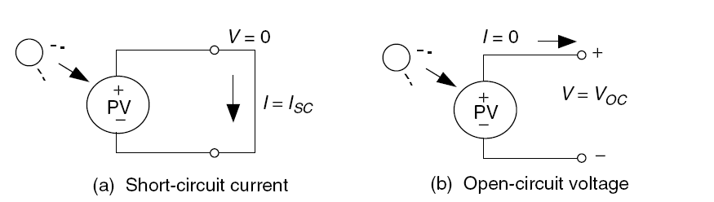


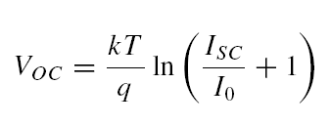

Situações de interesse
Para circuito aberto

Slide 26
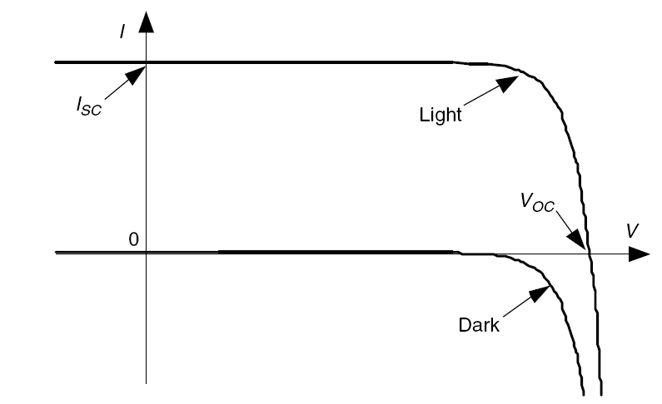
Situações de interesse

Slide 27
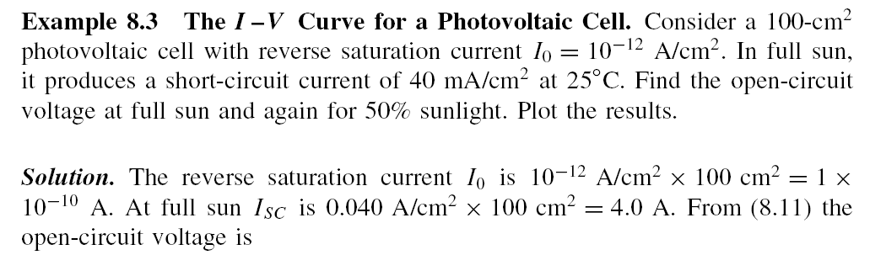
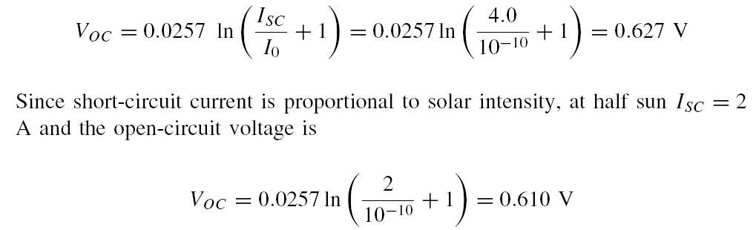
Situações de interesse

Slide 28
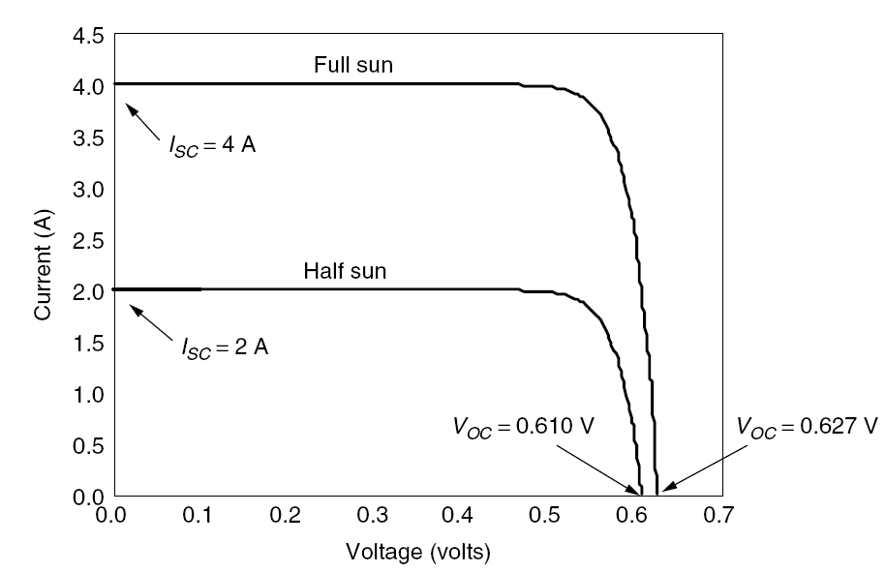
Situações de interesse

Slide 29
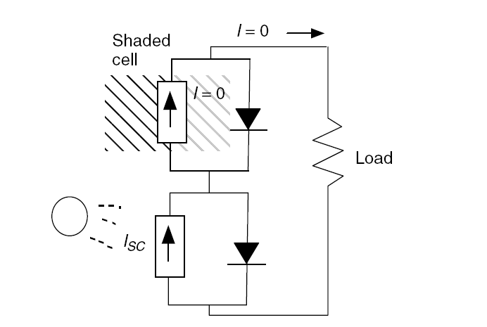
Modelos mais precisos para painéis fotovoltaicos
Qual o absurdo nisso???????

Slide 30
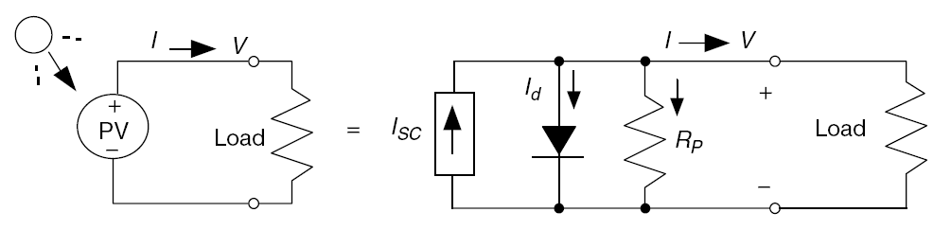
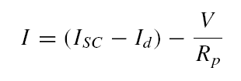
Modelos mais precisos para painéis fotovoltaicos
Inclusão da resistência paralela.

Slide 31
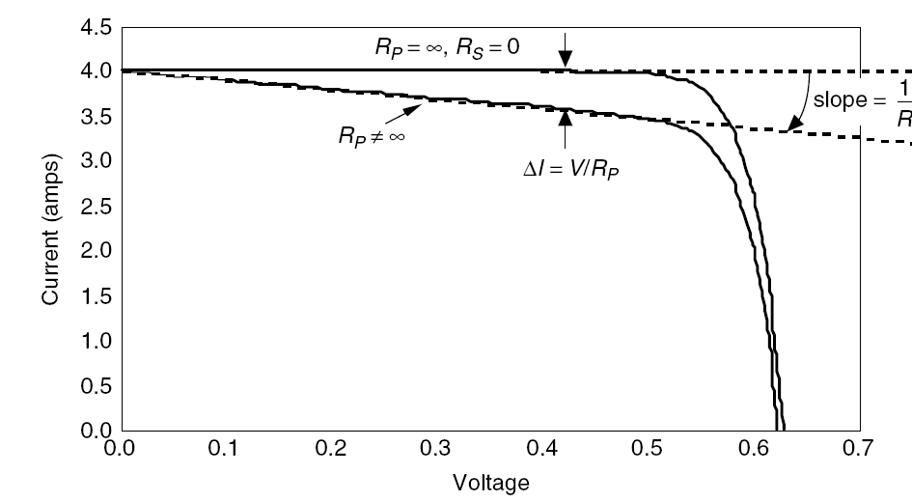
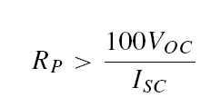
Modelos mais precisos para painéis fotovoltaicos

Slide 32
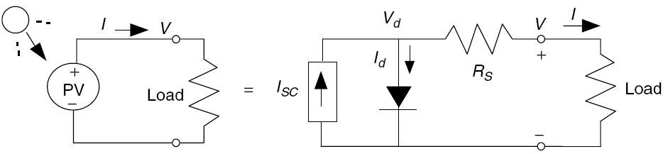


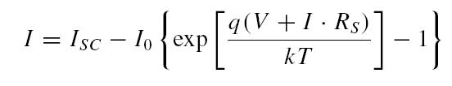
Modelos mais precisos para painéis fotovoltaicos
Inclusão da resistência série.

Slide 33
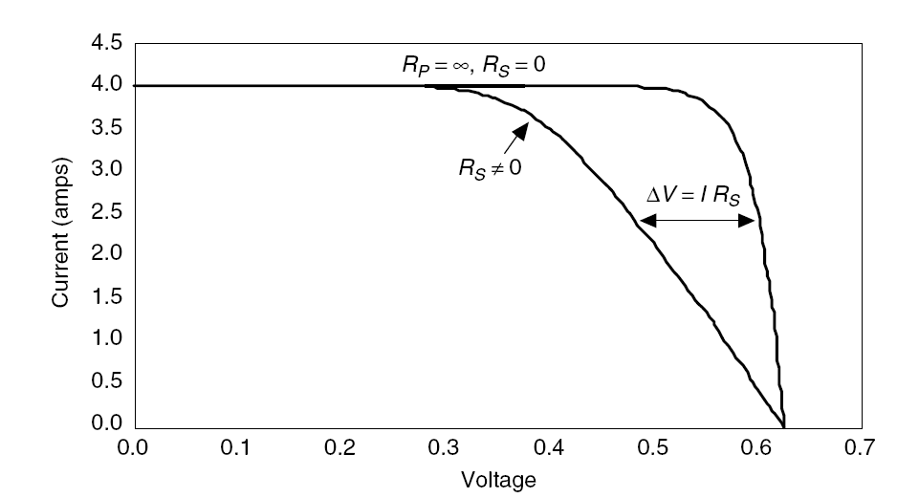
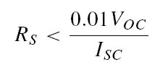
Modelos mais precisos para painéis fotovoltaicos

Slide 34

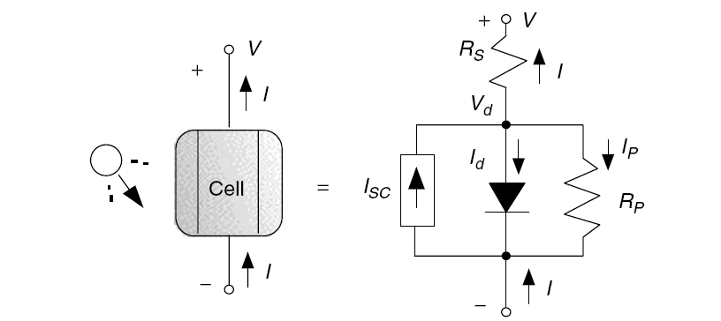
Modelos mais precisos para painéis fotovoltaicos
Equação geral

Slide 35
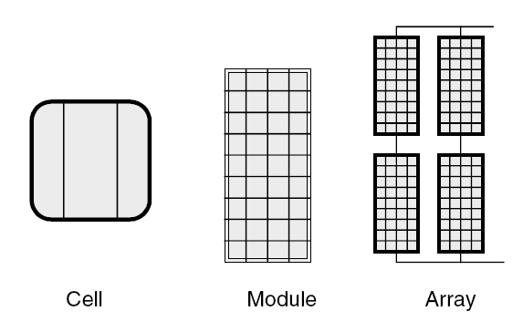

De células para módulos
Conexão série.

Slide 36
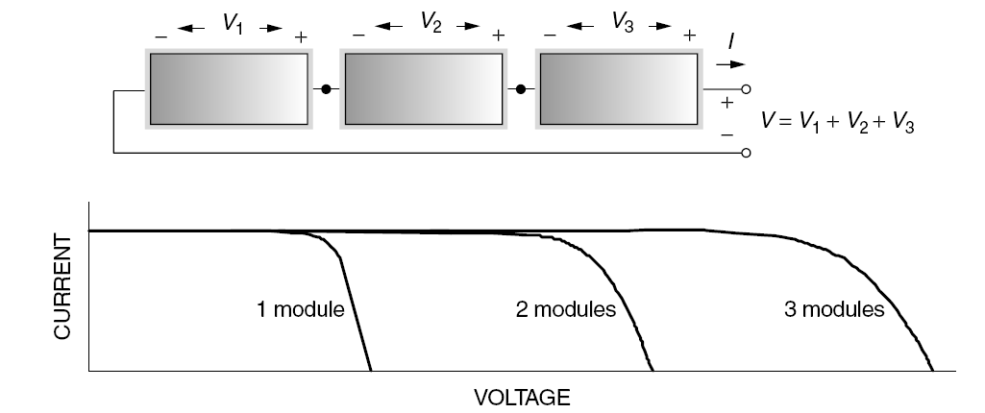
Arrays
Conexão série ou paralela.
Conexão série

Slide 37
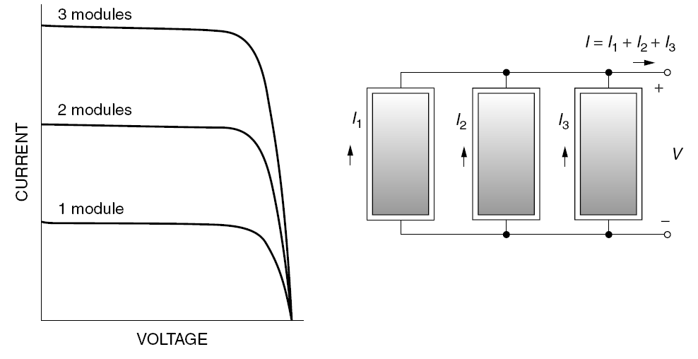
Arrays
Conexão paralela

Slide 38
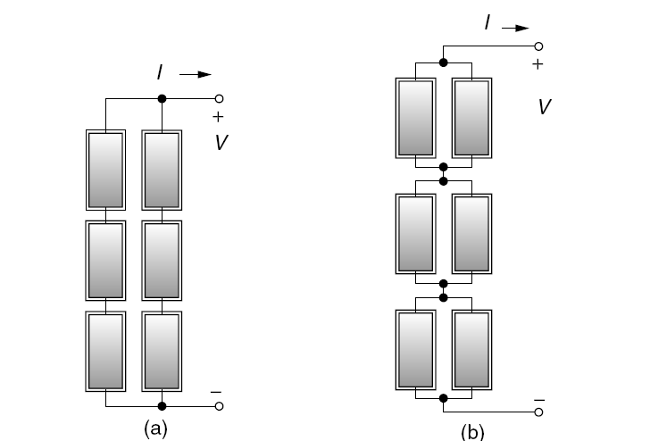
Arrays em aplicações de alta potência
Combinação série-paralela.

Slide 39
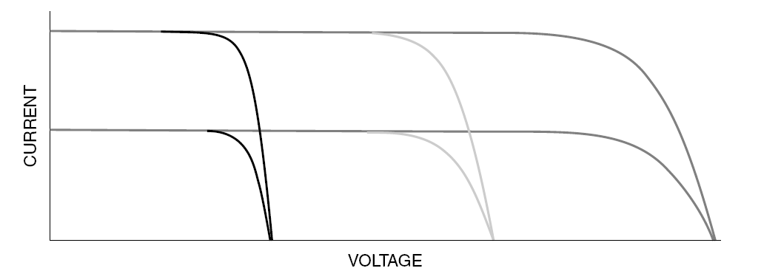
Arrays em aplicações de alta potência
Mesma curva I-V.

Slide 40
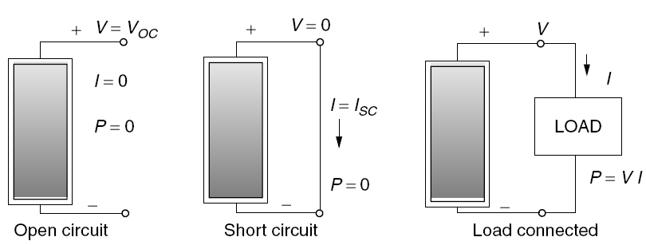
Curva I-V em STC
Condições STC 25º e ${1 kW/m}^{2}$.
STC – Standard Test Conditions;
25º temperatura da célula.

Slide 41
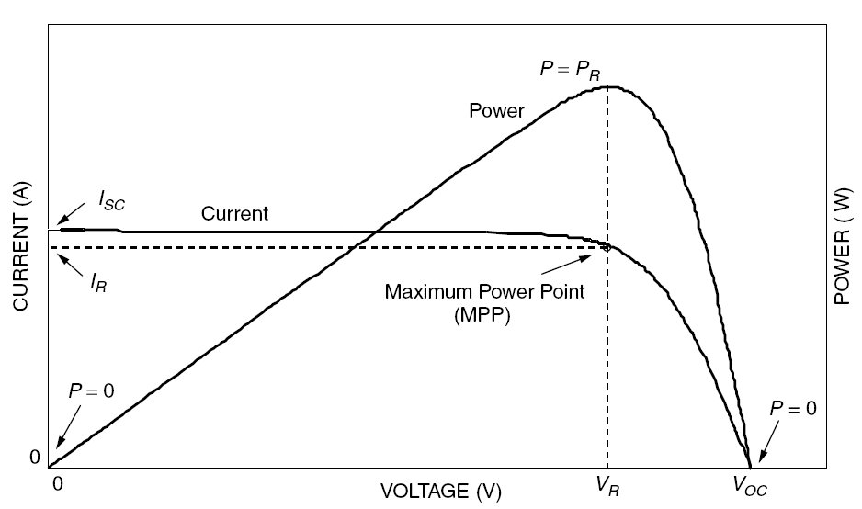
Curva I-V em STC

Slide 42
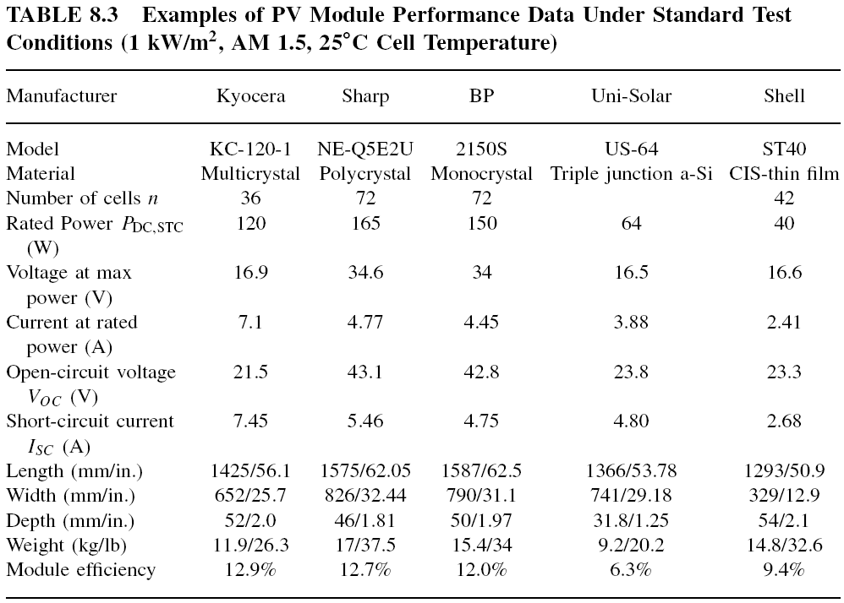
Curva I-V em STC
Fator de preenchimento (FF);
FF em torno de 70-75% para módulos de silício-cristalino;
FF em torno de 50-60% silício-amorfo.

Slide 43

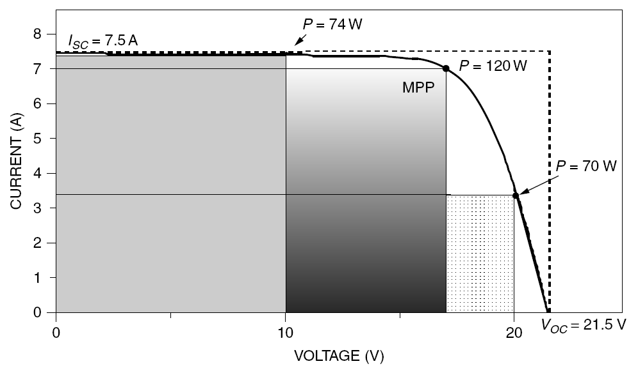
Curva I-V em STC

Slide 44
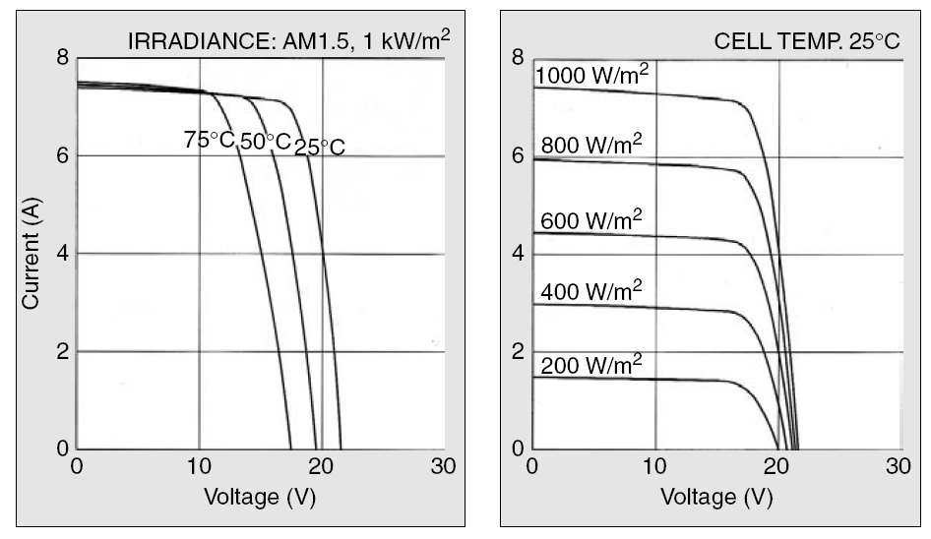

Impacto da condições atmosféricas
Incremento da performance com a redução da temperatura?

Slide 45
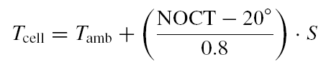
Impacto da condições atmosféricas
Em placas de silício-cristalino $V_{OC}$ se reduz 0,37% para cada ºC de aumento de temperatura enquanto que $I_{SC}$ aumenta cerca de 0,05%, ou seja, um fator de aumento de 75 vezes;
Já o ponto de máxima potência “escorrega” cerca de 0,5%/ºC;
NOCT – Nominal operating cell temperatura ocorre a 20º, ${0.8 kW/m}^{2}$ de irradiação incidente e 1 m/s de velocidade do vento.
Temperatura ambiente em ºC
Incidência solar em ${kW/m}^{2}$
Temperatura da célula em ºC

Slide 46
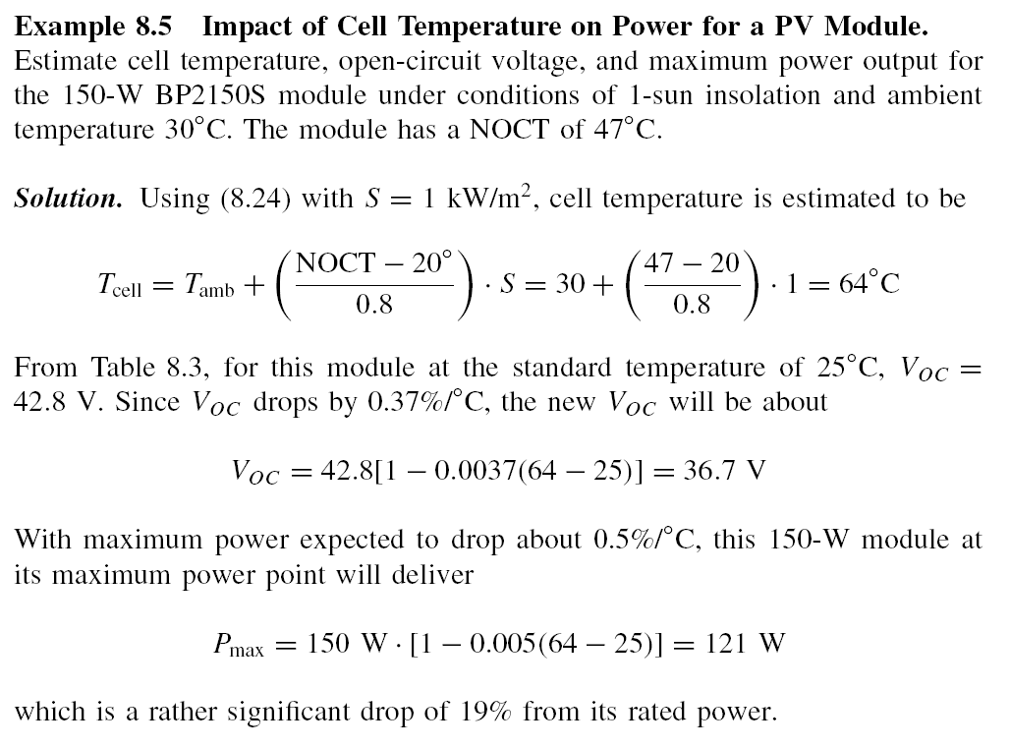
Impacto da condições atmosféricas

Slide 47
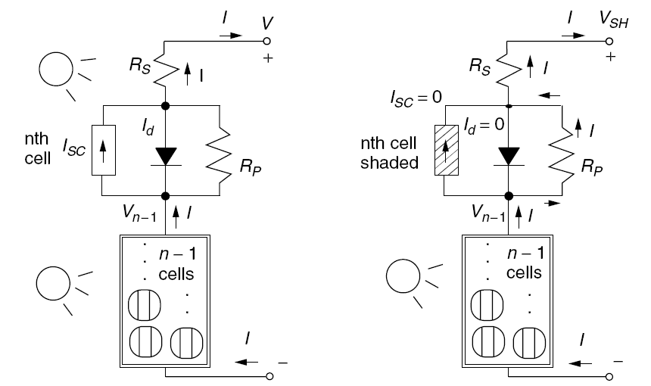
Efeitos do sombreamento

Slide 48
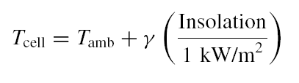
Efeitos do sombreamento
Para estimar a temperatura da célula basta aplicar a equação anterior onde $γ$ fator de proporcionalidade.

Slide 49



Efeitos do sombreamento
A tensão sobre a célula sombreada pode ser calculada conforme:
A tensão sobre as células não afetadas pelo sombreamento é igual a tensão total ponderada da razão entre células não afetada (n-1) e o número de células totais n.

Slide 50



Efeitos do sombreamento
A queda tensão para uma determinada corrente I pode ser calculada conforme:
Como $R_{P}≫R_{S}$

Slide 51

Efeitos do sombreamento

Slide 52

Efeitos do sombreamento

Slide 53

Efeitos do sombreamento

Slide 54

Efeitos do sombreamento

Slide 55

Diodo de bypass para mitigar os efeitos do sombreamento
Queda de tensão com valor elevado;
Inclusão de diodo de bypass;
Quando incide sol diretamente sobre uma célula o diodo de bypass é reversamente polarizado;
Queda sobre o diodo em torno de 0,6 V.

Slide 56

Diodo de bypass para mitigar os efeitos do sombreamento

Slide 57

Diodos de bloqueio

Slide 58
Referência bibliográfica
Gilbert M. Masters. Renewable and Efficient Electric Power Systems. Published by John Wiley & Sons, Inc., Hoboken, New Jersey, 2004.
Nilton E. M. Moçambique. Aplicação de Algoritmos de Busca do Ponto de Máxima Potência e Controladores Lineares e/ou Fuzzy para a Regulação da Tensão Terminal de Painéis Fotovoltaicos. Dissertação de mestrado, São Carlos, 2012.
Renan F. Bastos. Sistema de Gerenciamento para Carga e Descarga de Baterias (Chumbo-Ácido) e para Busca do Ponto de Máxima Potência Gerada em Painéis Fotovoltaicos Empregados em Sistemas de Geração Distribuída. Dissertação de mestrado, São Carlos, 2013.

